Slide 1
Формирование разных видов мышления на уроках геометрии.
Падафет Наталья Николаевна
учитель математики
МБОУ «Школа – детский сад № 18»
Эл.почта: padafet.n.n@gmail.com

Slide 2
Прямоугольный треугольник

Slide 3
Прямоугольный треугольник

Slide 4
Равнобедренный треугольник

Slide 5
Равнобедренный треугольник

Slide 6
Четырехугольник

Slide 7
Четырехугольники

Slide 8
Прямоугольный треугольник

Slide 9
Аналогия
Продолжите ряд фигур.

Slide 10
Исключение лишнего
Какая фигура лишняя и почему?

Slide 11
Классификация

Slide 12
Логические задачи
Сколько изображено треугольников? (7 штук)

Slide 13
Задачи шутки
Два отца и два сына съели за завтраком три яйца, причём каждому досталось целое яйцо. Могло ли так случиться?

Slide 14
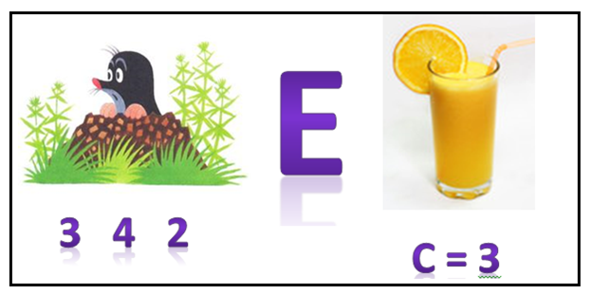
Ребусы (треугольник, отрезок)

Slide 15
Занимательные задачи
Разрежьте квадрат на остроугольные треугольники. Какое минимальное число треугольников для этого необходимо?

Slide 16
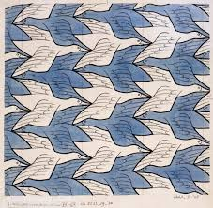
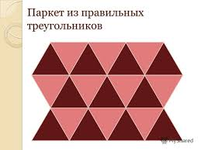
Геометрический паркет

Slide 17
Развертки куба

Slide 18
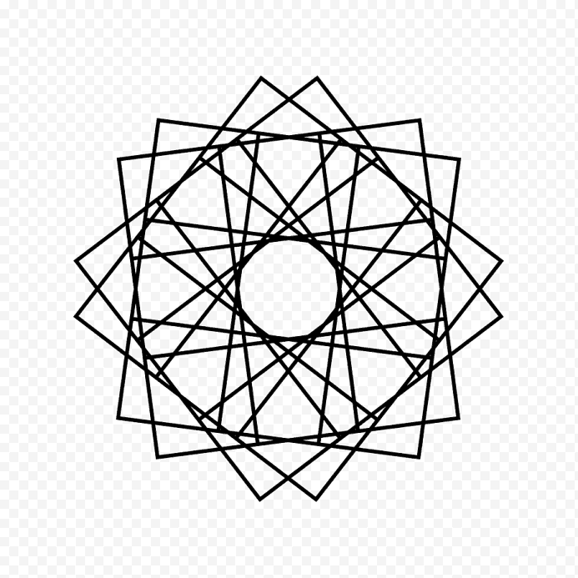
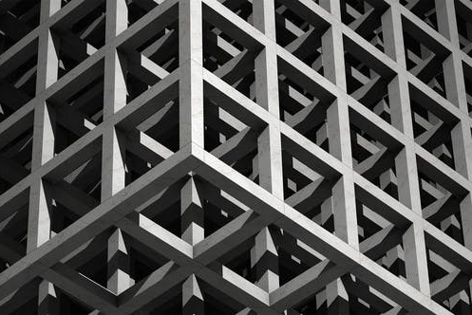
Абстрактная геометрия

Slide 19
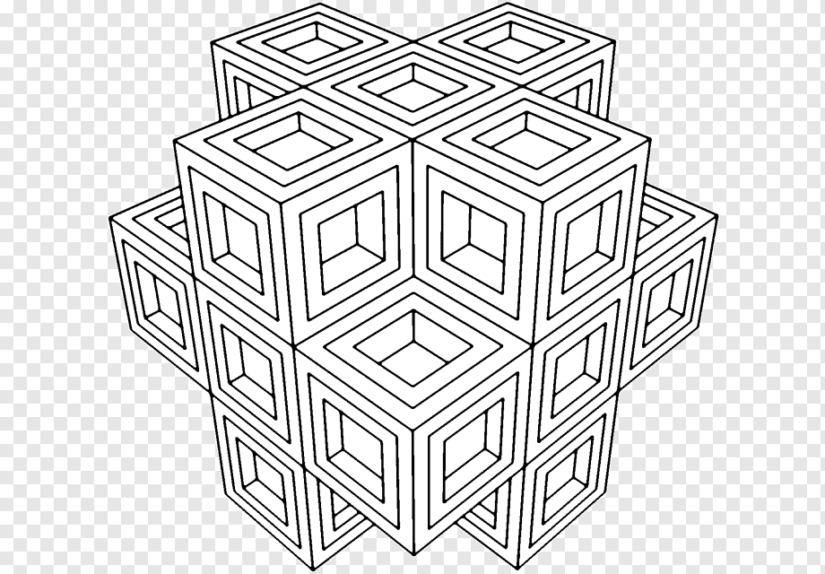
Абстрактные раскраски

Slide 20
Египетский треугольник

Slide 21
Градусная мера углов

Slide 22
Площадь параллелограмма ABCD равна 40. Найти площадь трапеции ANCD.
А В
N
D C

Slide 23
Площадь параллелограмма ABCD равна 40. Площадь треугольника 10. Площадь трапеции ANCD равна 30.
А В
M N
D C

Slide 24
Спасибо за внимание.

